Slide 1
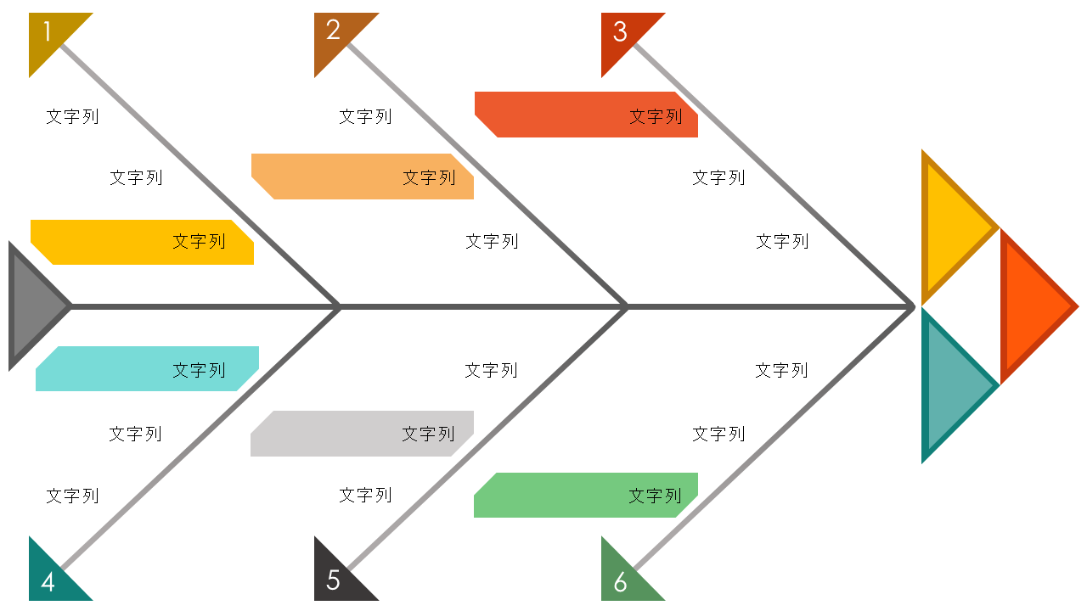
PowerPoint 形式のトライアングル フィッシュボーン図テンプレート
このテンプレートを使用するタイミング: こちらのフィッシュボーン チャートは、プロジェクト管理、戦略的プランニング、プロセス改善に最適です。このテンプレートを使用して、関係者のミーティングやチームの報告会議といった場面で因果関係分析を提示しましょう。
テンプレートの注目の機能: この図には三角形が組み込まれており、それによって根本原因内の階層レベルを区別します。この幾何学的なアプローチによって見た目の美しさが加わり、オーディエンスは小さな原因から大きな原因へと情報の流れを辿れます。

Slide 2
1
2
3
文字列
文字列
文字列
文字列
文字列
文字列
文字列
文字列
文字列
文字列
文字列
文字列
文字列
文字列
文字列
文字列
文字列
文字列
4
5
6

Slide 3
免責条項 Smartsheet がこの Web サイトに掲載している記事、テンプレート、または情報などは、あくまで参考としてご利用ください。Smartsheet は、情報の最新性および正確性の確保に努めますが、本 Web サイトまたは本 Web サイトに含まれる情報、記事、テンプレート、あるいは関連グラフィックに関する完全性、正確性、信頼性、適合性、または利用可能性について、明示または黙示のいかなる表明または保証も行いません。これらの情報に依拠して生じたいかなる結果についても Smartsheet は一切責任を負いませんので、各自の責任と判断のもとにご利用ください。

